Slide 1

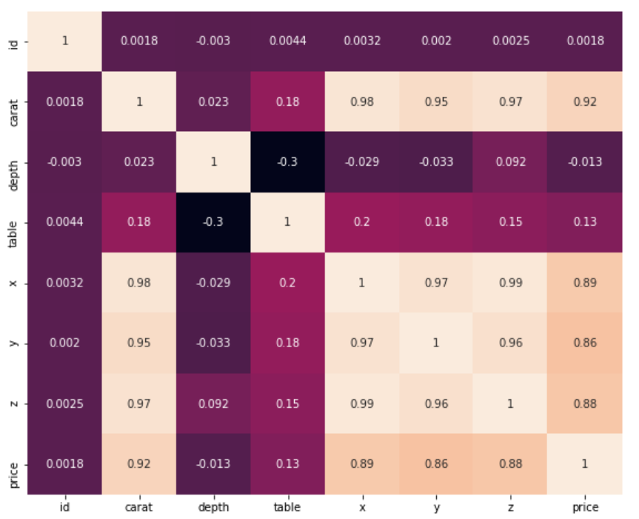

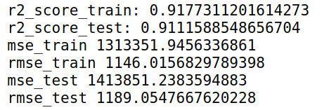




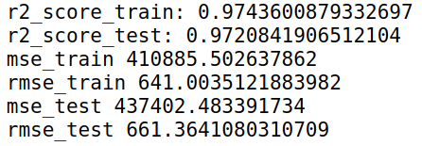
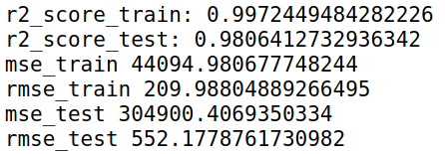
Data-set
Tipos
Nulos
Cut
Outlayers?
Categ
Clarity
Color
Ver tipos
No nulos
Ver categóricas
Linear Regresion
Expand categs
Random Forest
Entrenar modelos
Drop x, y, z

